Slide 1
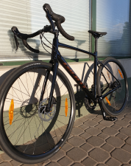
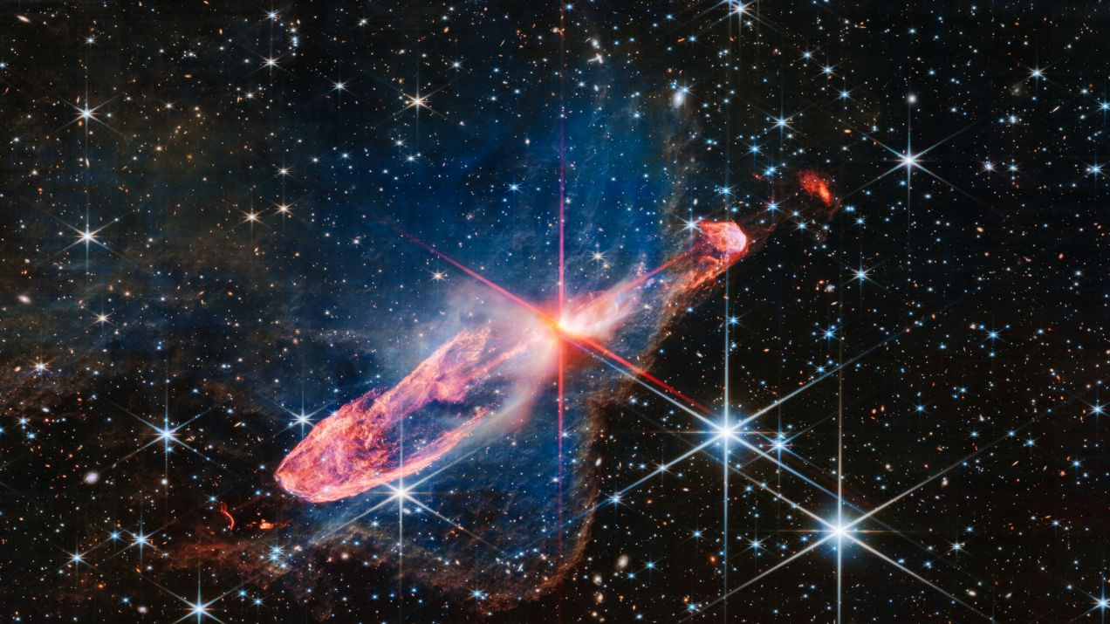
„Sięgajmy do gwiazd…”
Filip Suski VIII B

Slide 2
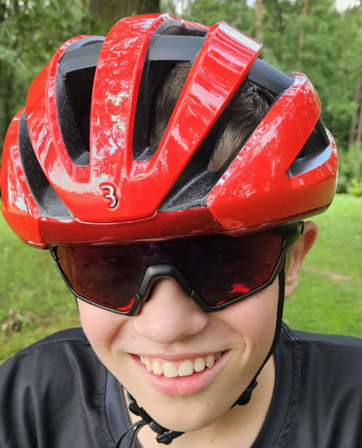
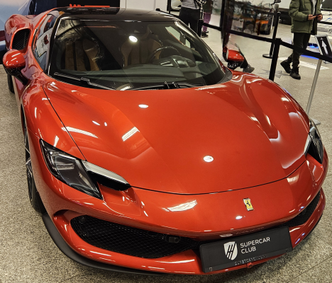
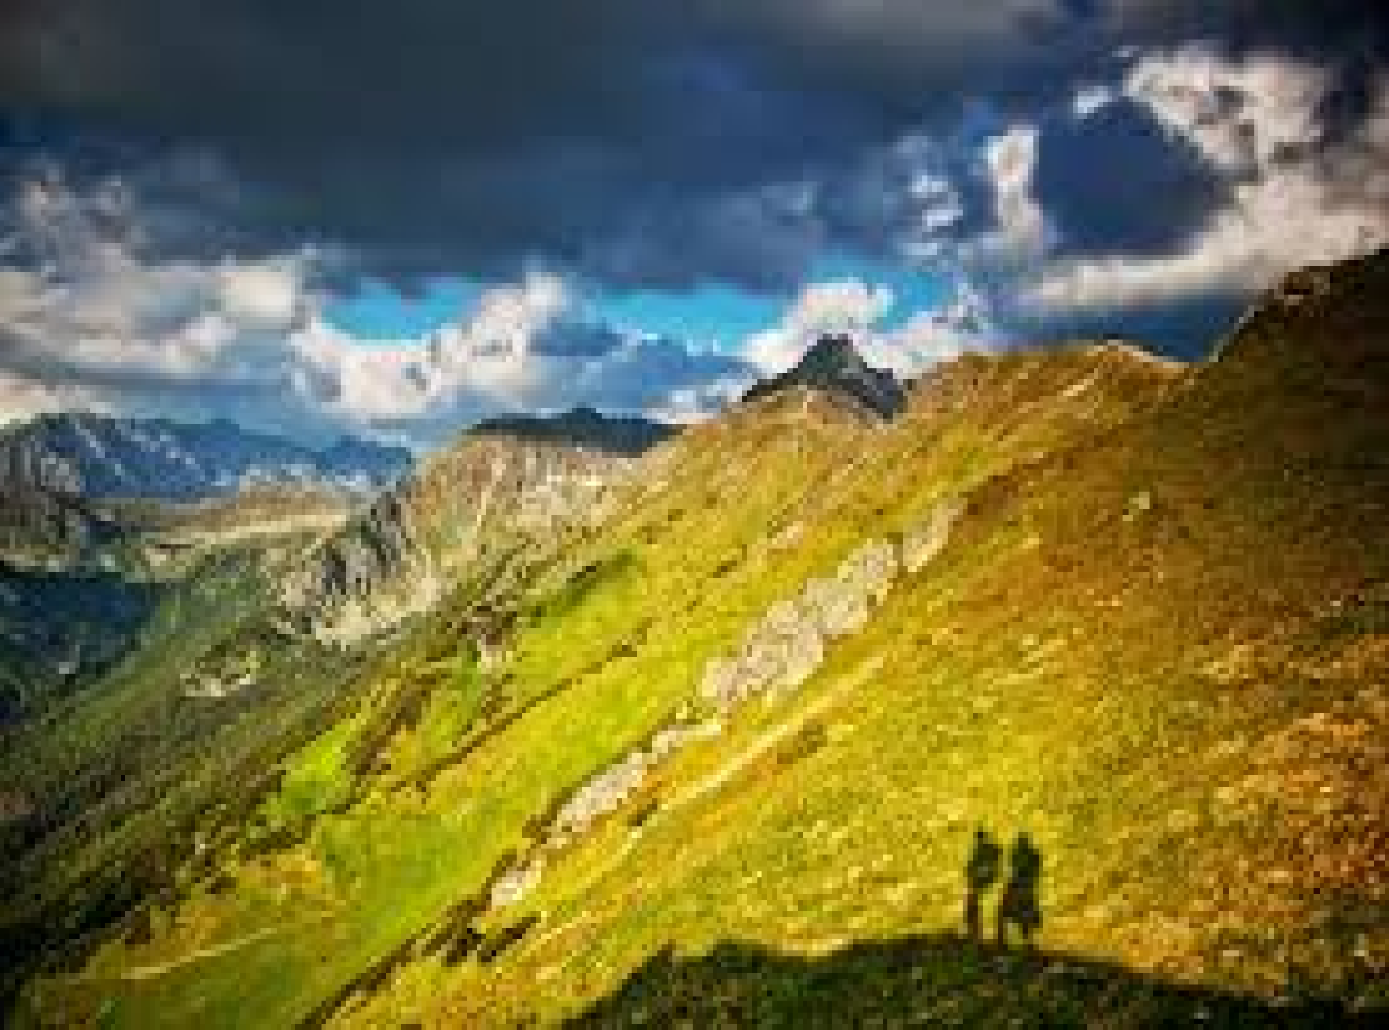
To ja – Filip
I moje pasje, które wznoszą mnie do gwiazd!

Slide 3
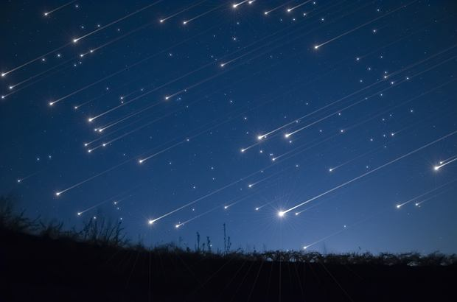
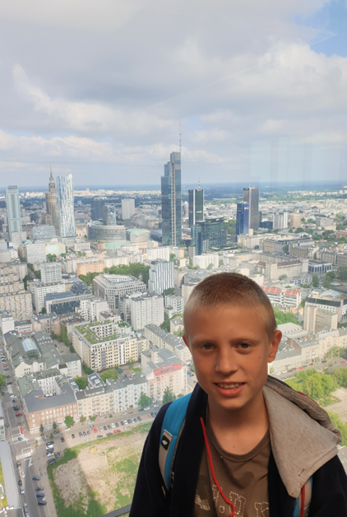
By zbliżyć się do gwiazd, szukam najwyższych miejsc – ja na 45 piętrze tarasu widokowego w Warsaw Unit.

Slide 4
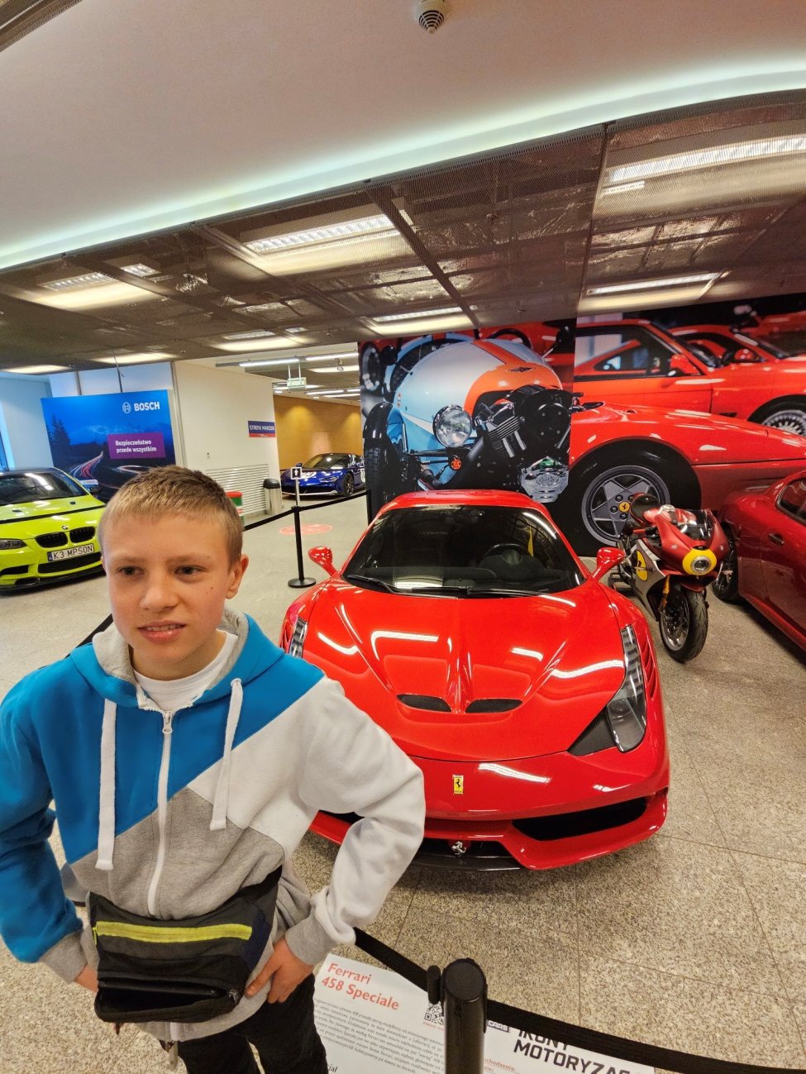
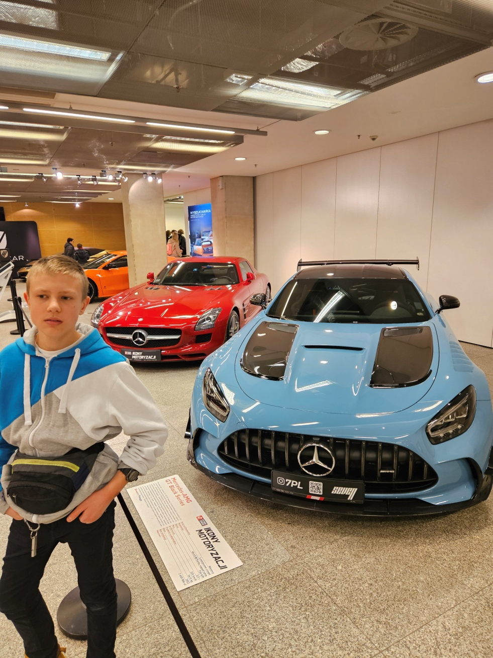
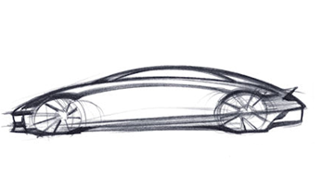
Nie są dla mnie tajemnicą żadne marki samochodów. W przyszłości chciałbym sam zaprojektować nowy model super-samochodu.

Slide 5
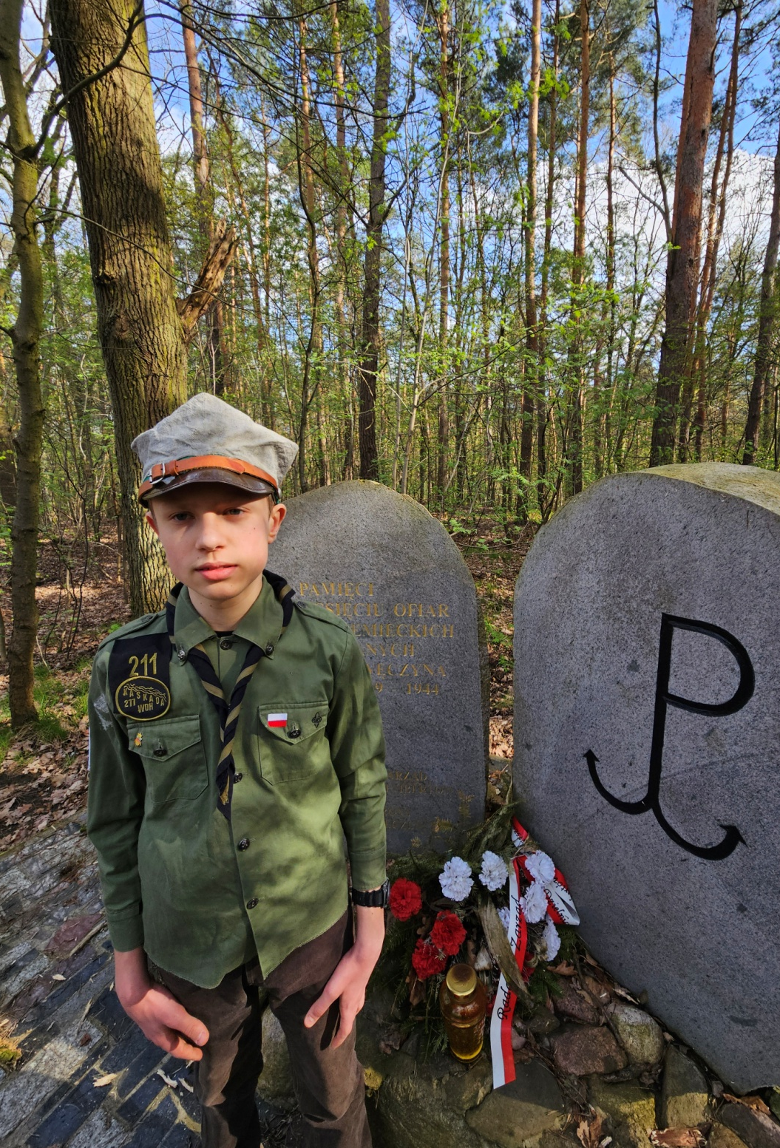
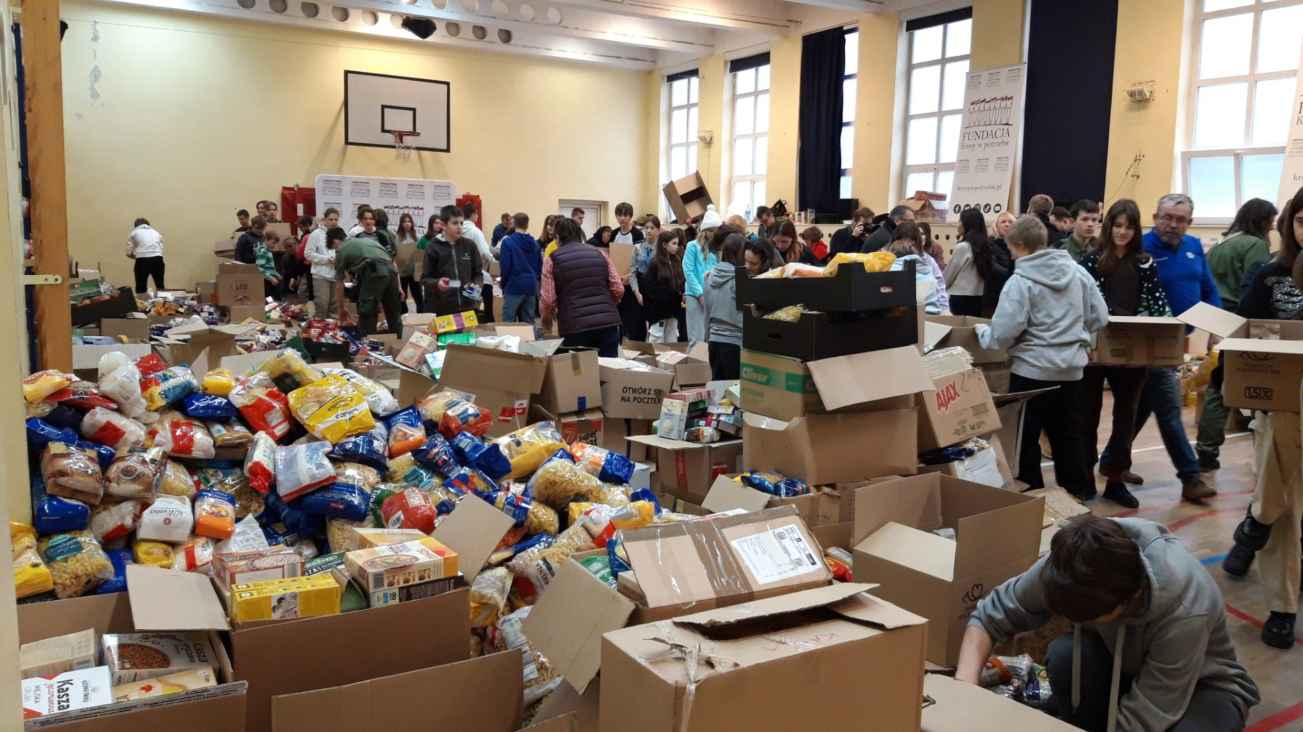
Harcerskie motto: „Chcę nieść chętną pomoc bliźnim”.

Slide 6
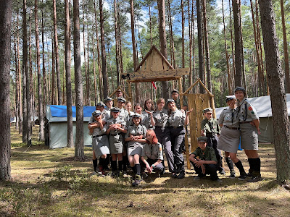
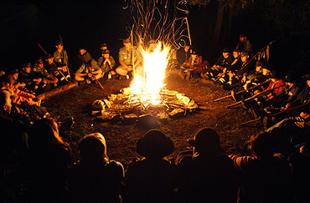
„Płonie ognisko i szumią knieje
Drużynowy jest wśród nas…”
„Czuj, czuj, czuwaj!
Najstarszy druh zawoła!”

Slide 7
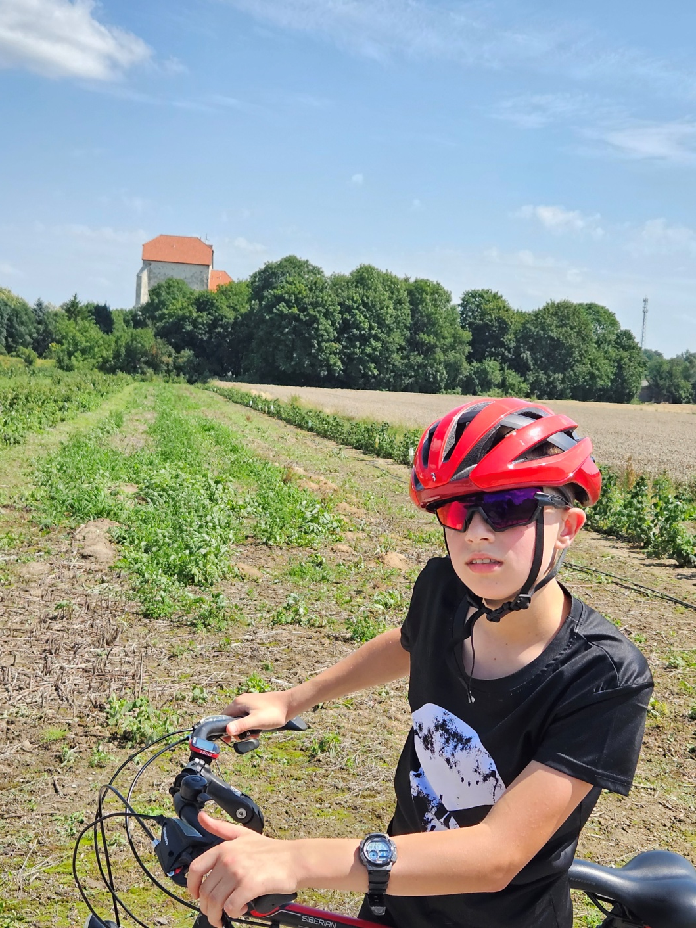
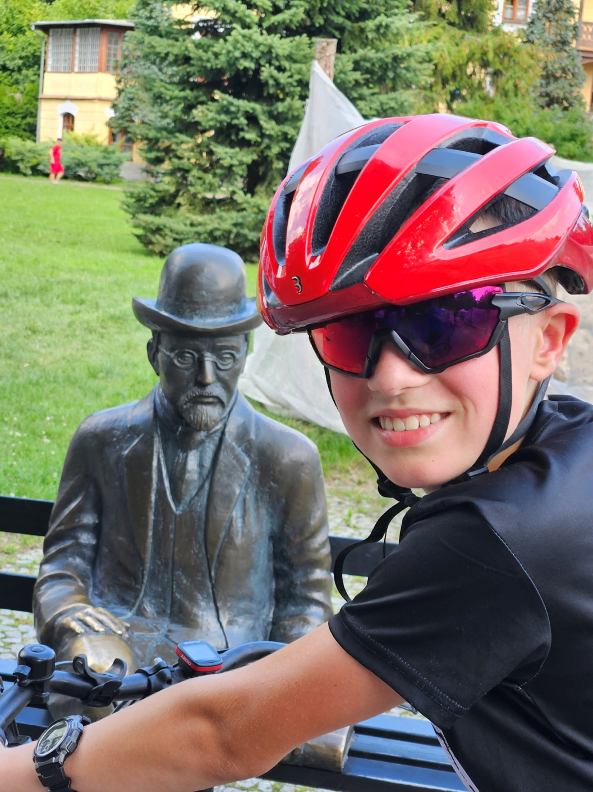
Kosmos jest nasz, rower – to cały mój świat:
Wieża Ariańska - Wojciechów
Park Zdrojowy - Nałęczów

Slide 8
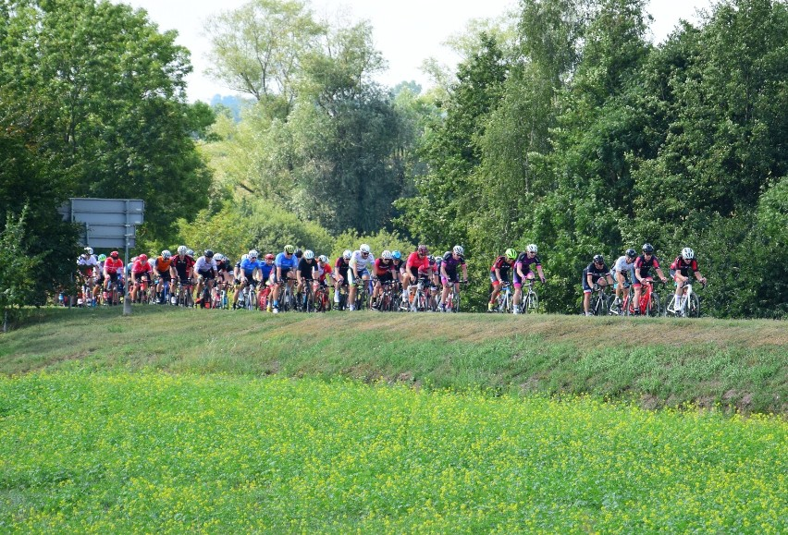
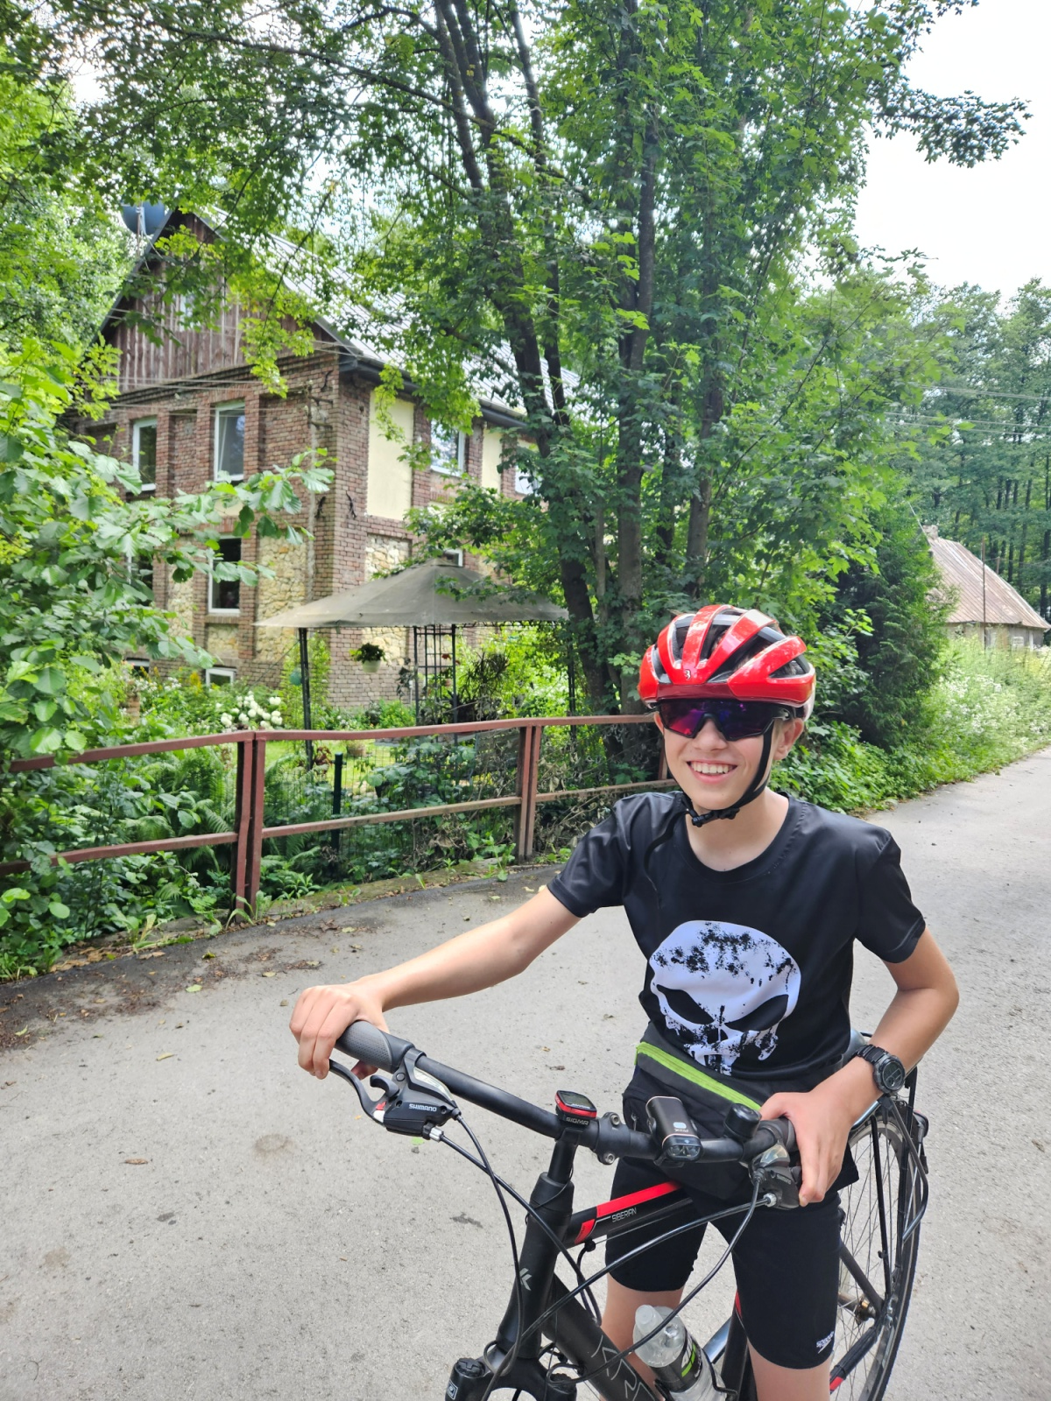
Zostanę najlepszym kolarzem,
Będę jak Michał Kwiatkowski.
Jeździł w Tour de Pologne
Dookoła Polski.
Mój pierwszy rajd: Kazimierz Dolny - Nałęczów

Slide 9
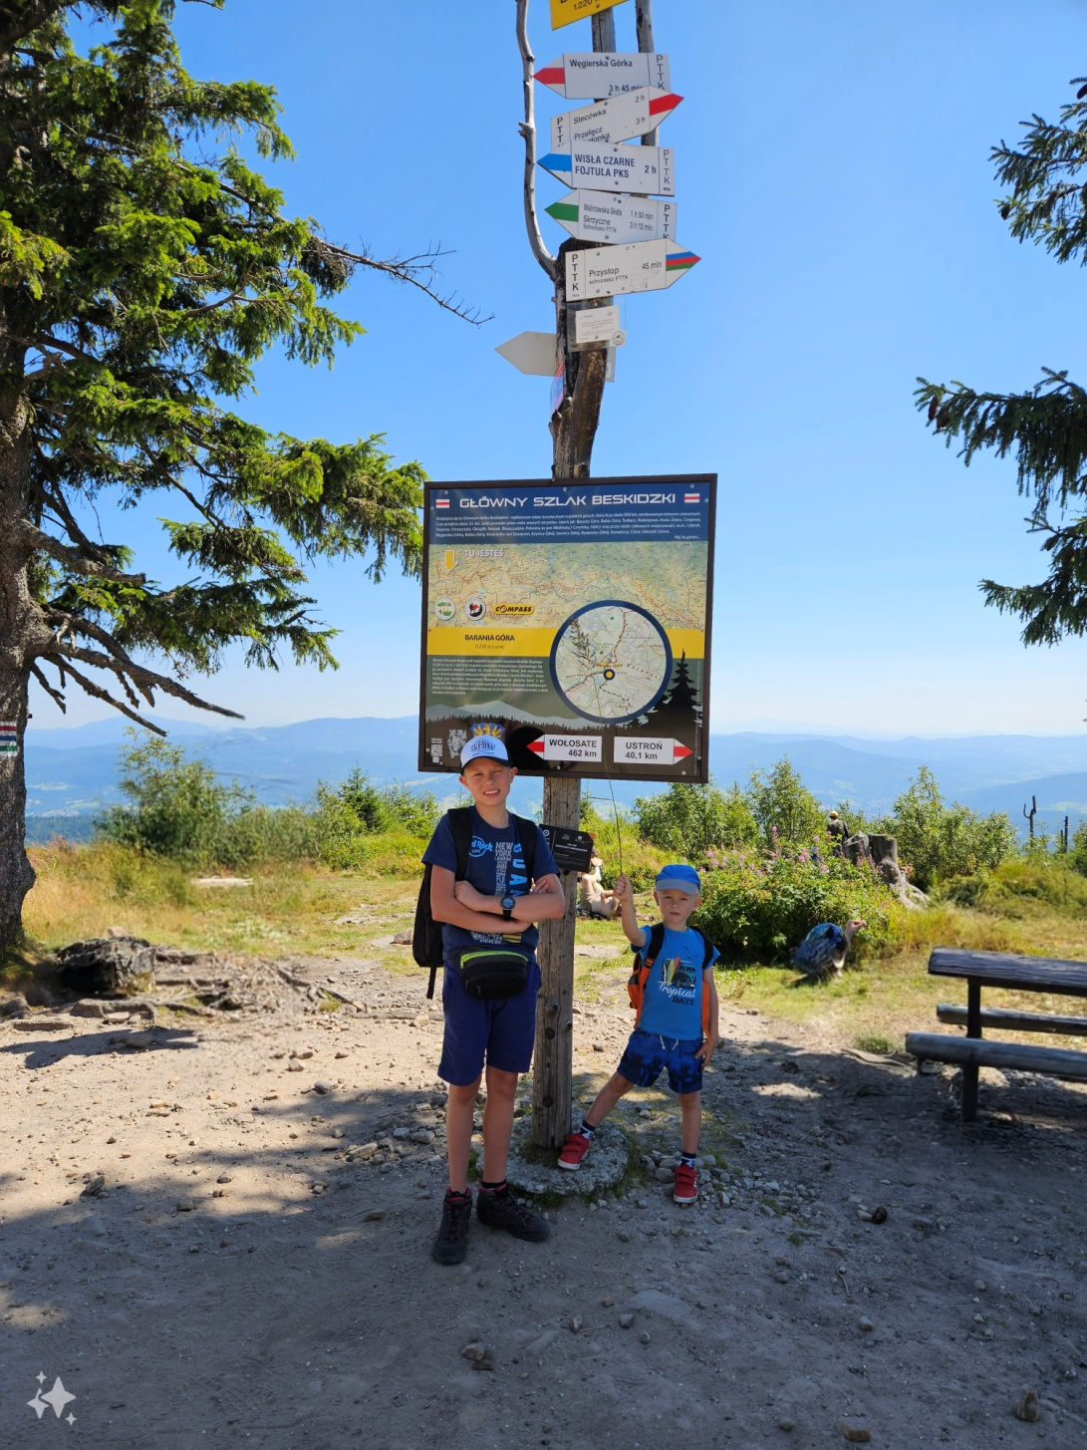
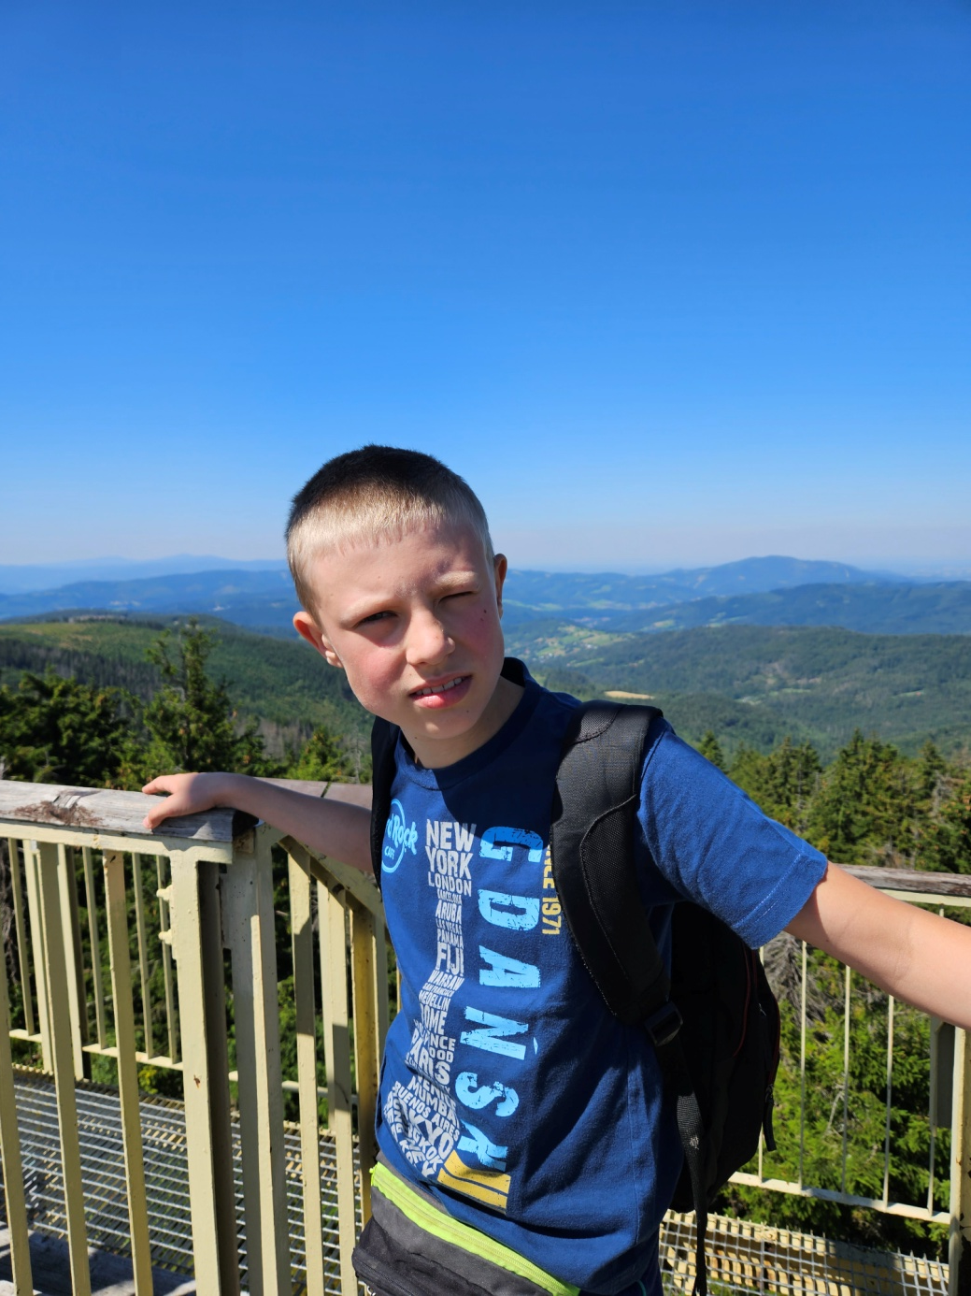
Zdobywam szczyty, by być bliżej gwiazd…

Slide 10
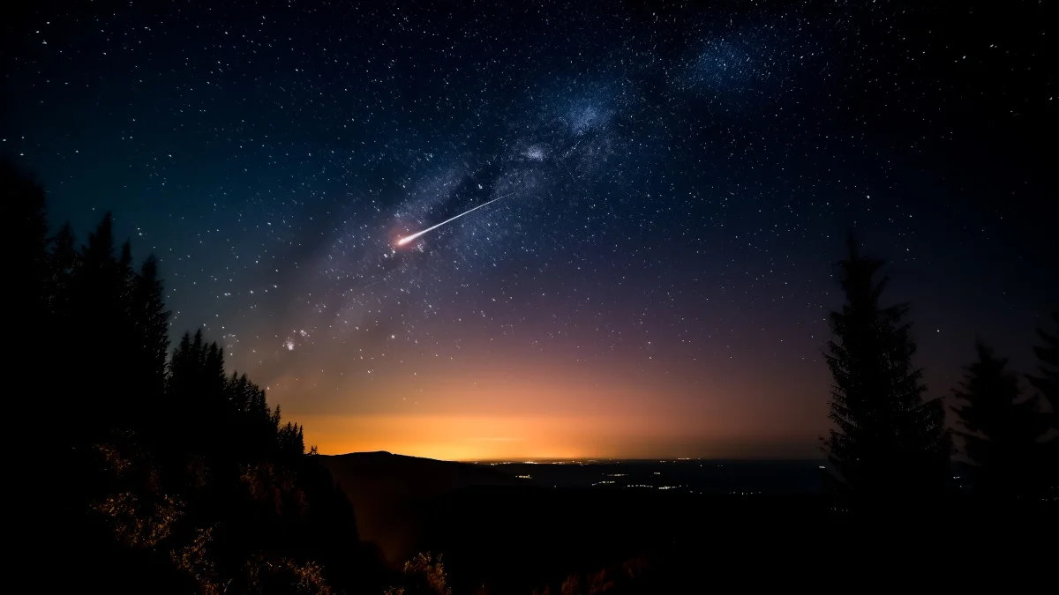
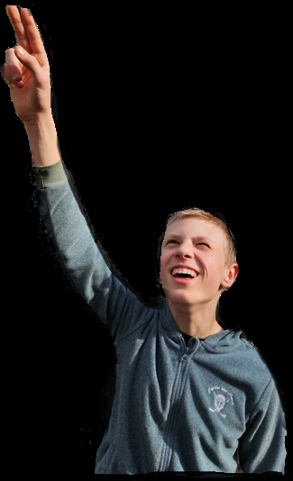
„Sięgajmy do gwiazd…”

